Slide 1

救援

Slide 2
游戏概述
第三人称射击+解谜
PC端/手机
解救不同场景下有生命危险的路人/动物

Slide 3
游戏内容
玩家在前进过程当中可能会遇到各种不同场景的路人/动物，他们都面临危险，需要玩家使用手上的枪射击正确的位置，从而解除危险，进入下一关,每一关可能解救办法不是唯一的。

Slide 4
游戏规则
游戏关卡随机，每成功解救一次获取10发子弹，子弹可以存储，初始值为30发，当子弹消耗殆尽时游戏结束。 当玩家无法通关时，可以跳过关卡，每跳过一次扣除5发子弹，被解救人员死亡扣除10发子弹。
难度控制：每十个关卡设置一类难度，但同一类的关卡是随机出现的。
前期关卡没有时间限制，即被解救人物不会死亡，但中后期的关卡超过一定时间没有成功完成解救，人物死亡。
游戏考验玩家的解谜能力与射击准度，子弹对人物均有伤害，若不小心射偏了也可能导致待解救人物死亡。

Slide 5
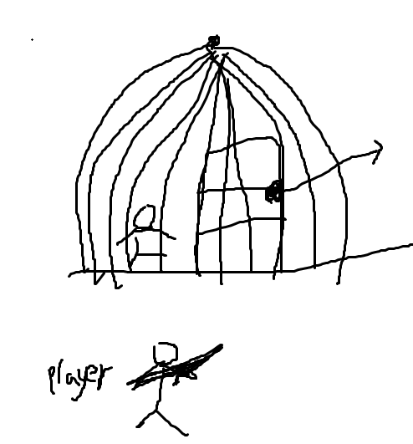
游戏举例
1.待解救人员在牢笼，只要射击锁一次即可
Shoot

Slide 6
游戏排行榜
玩家会统计所有解救成功，失败次数，并做成全球排行榜，如最快通关时间排行，解救人数最多排行等

Slide 7
游戏引发的思考
当你拿起武器，你可能会救了他，也可能会杀了他，你是救还是不救呢？

